Slide 1

Gestão de Dados Ambientais
2023

Slide 2

Gestão de Dados Ambientais

Slide 3
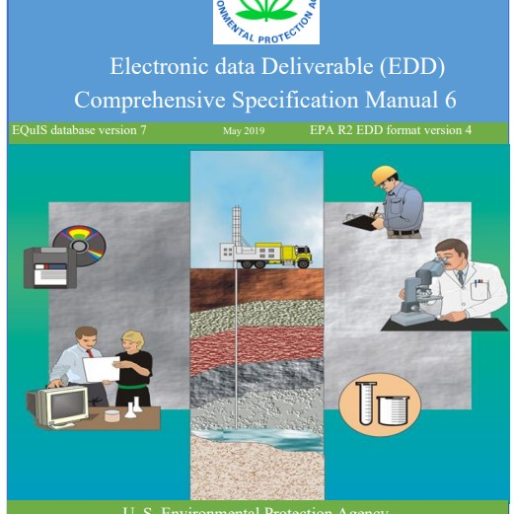
O que é Digital para Meio Ambiente?
Padronização no relato de informações ambientais
Gestão de dados em bases de dados adequadas
Obtenção de insights para tomada rápida de decisão
Criação de fluxo digital de trabalho adequado
Definição de regras de negócio para comunicação digital entre as partes
A gestão de dados ambientais é uma atividade fim para a cadeia de gestão de áreas contaminadas e correlatas.
https://www.epa.gov/sites/default/files/2019-05/documents/r2comprehensivemanual_may2019.pdf

Slide 4
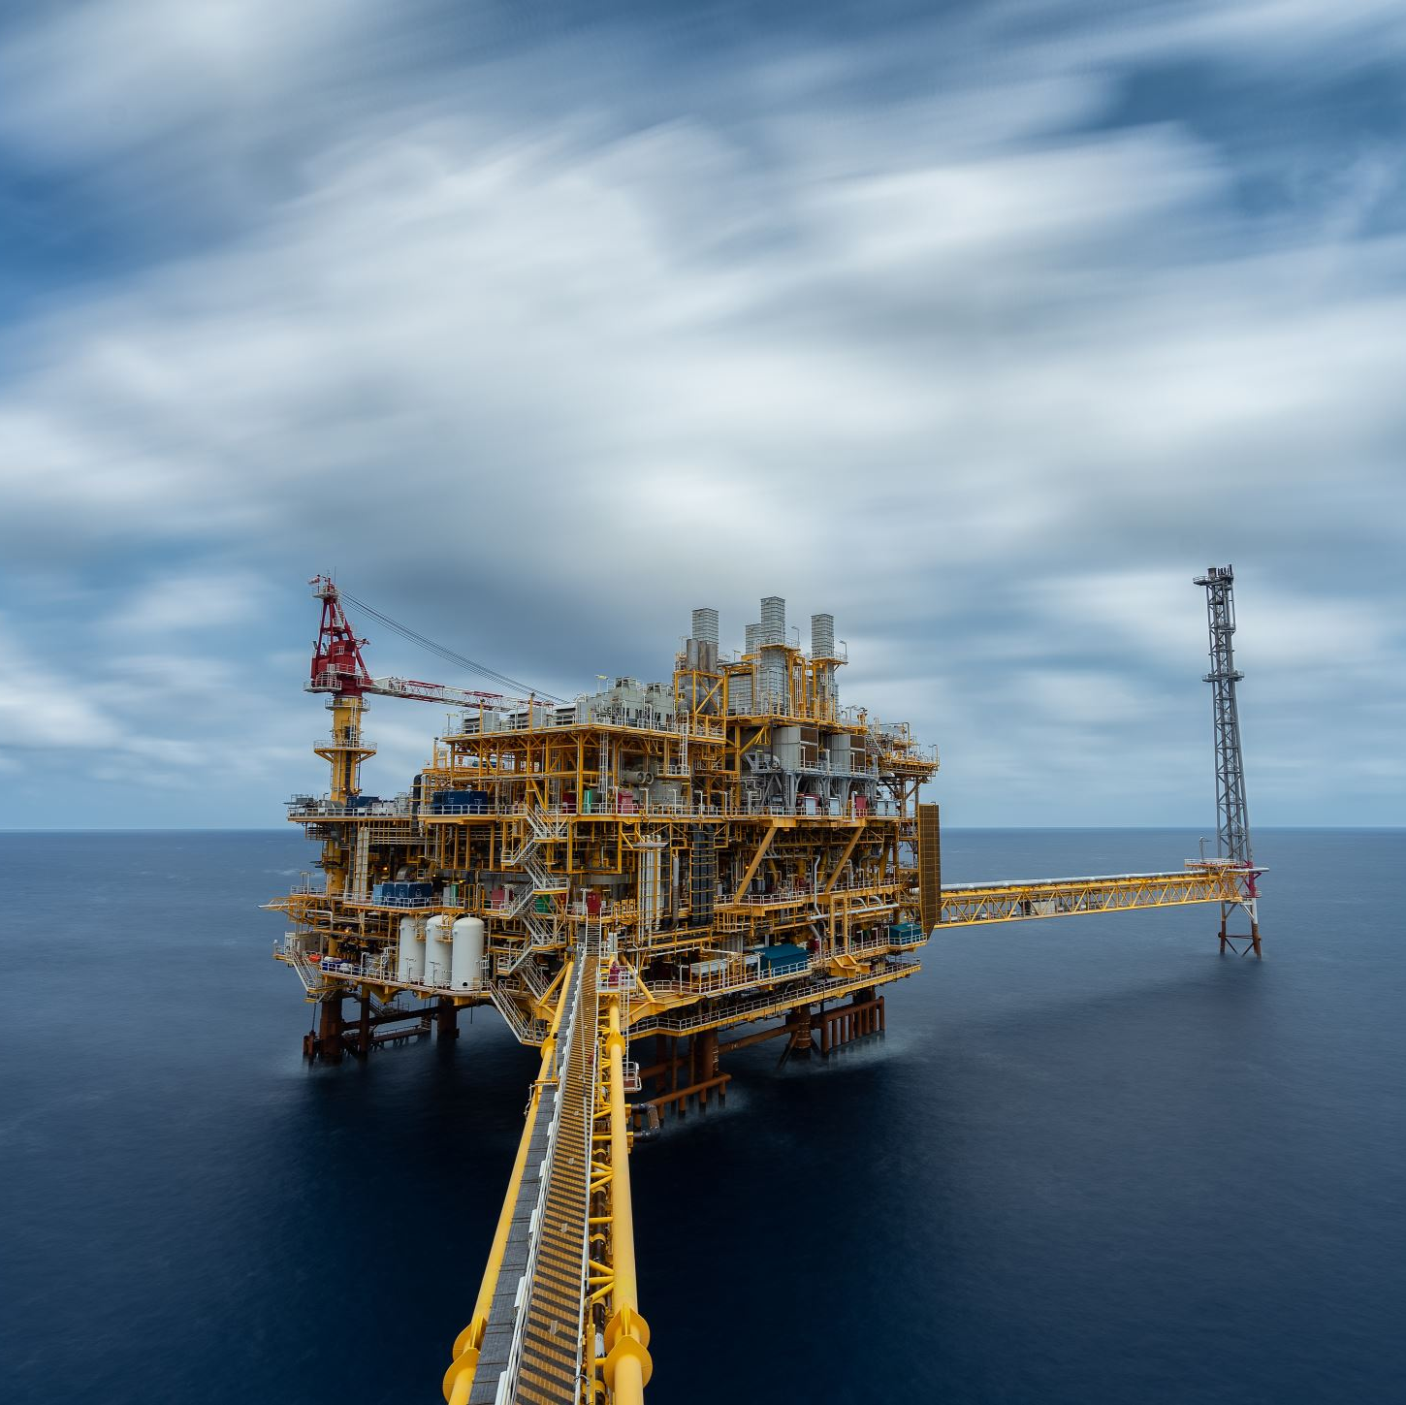
Os dados são o novo petróleo/ouro?
Petróleo/ouro:
Recurso finito
Requer muitos recursos / energia para ser extraído
Logística complexa
Variedade de subprodutos ‘limitada’
Dados:
Recurso infinito
Simples de ser extraído
Logística menos complexa
Variedade de subprodutos ‘ilimitada’

Slide 5
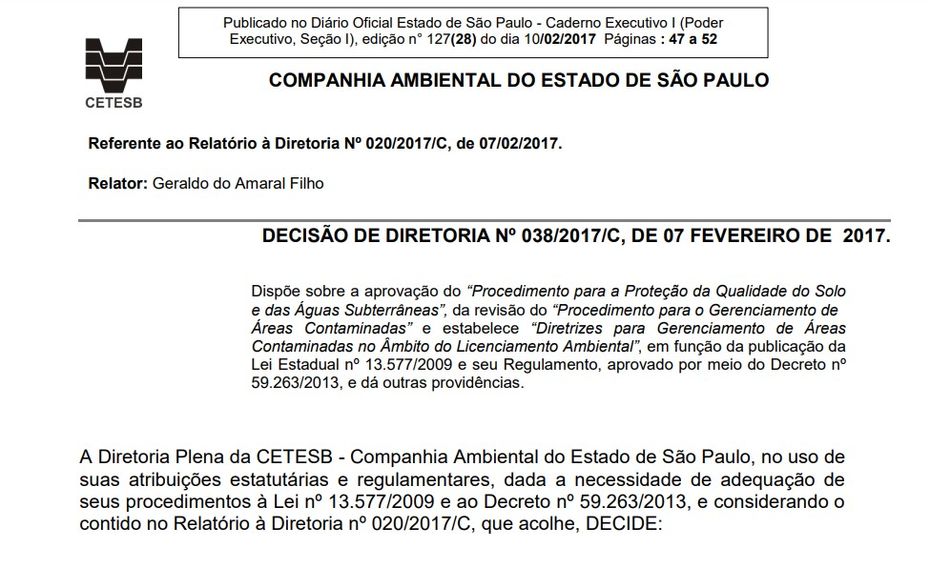
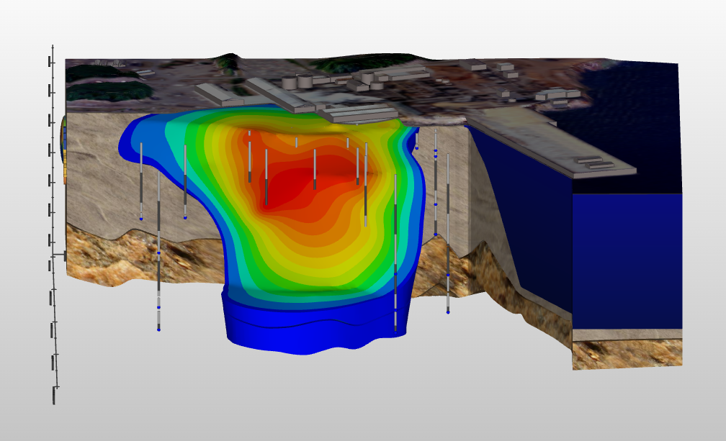
E para meio ambiente?
Alta resolução
Amostras
Avaliação de Risco
Campanhas
Concentrações
Condutividade
Coordenadas
Fontes de Contaminação
Geofísica
Litologia
Modelagem
Nível d’água
Poços
Remediação
Sondagens
Topografia
Vapores
Etc.
https://cetesb.sp.gov.br/wp-content/uploads/2014/12/DD-038-2017-C.pdf
https://www.ctech.com/

Slide 6
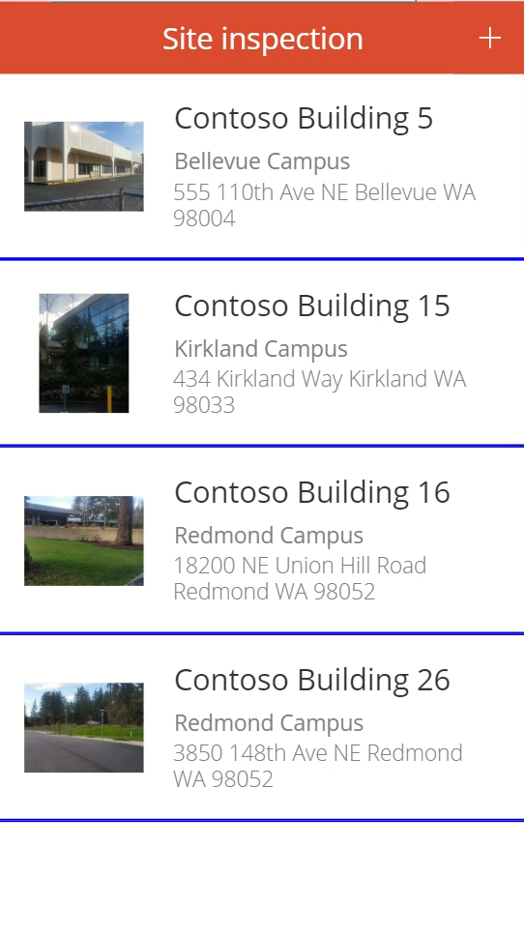
Exemplos de Produtos Digitais
Aplicativos:
Apoio à coleta de dados em campo, garantindo que serão direcionados as corretas bases de dados em formato estruturado
Microsoft Power Apps. 2022.

Slide 7
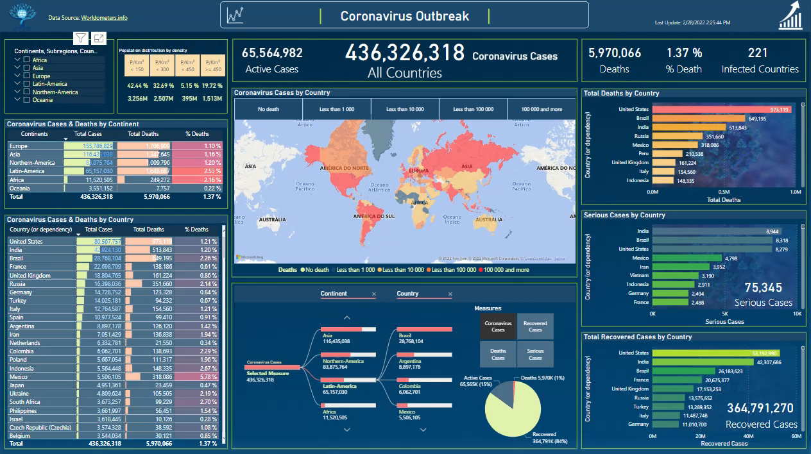
Exemplos de Produtos Digitais
Dashboard:
Ferramenta que permite monitorar métricas e dados de forma rápida, colaborativa e segura permitindo a tomada de decisões centrada em dados.
Microsoft Power BI. 2022. https://community.powerbi.com/t5/Themes-Gallery/Coronavirus-Outbreak-Report-JCH/td-p/1008524

Slide 8
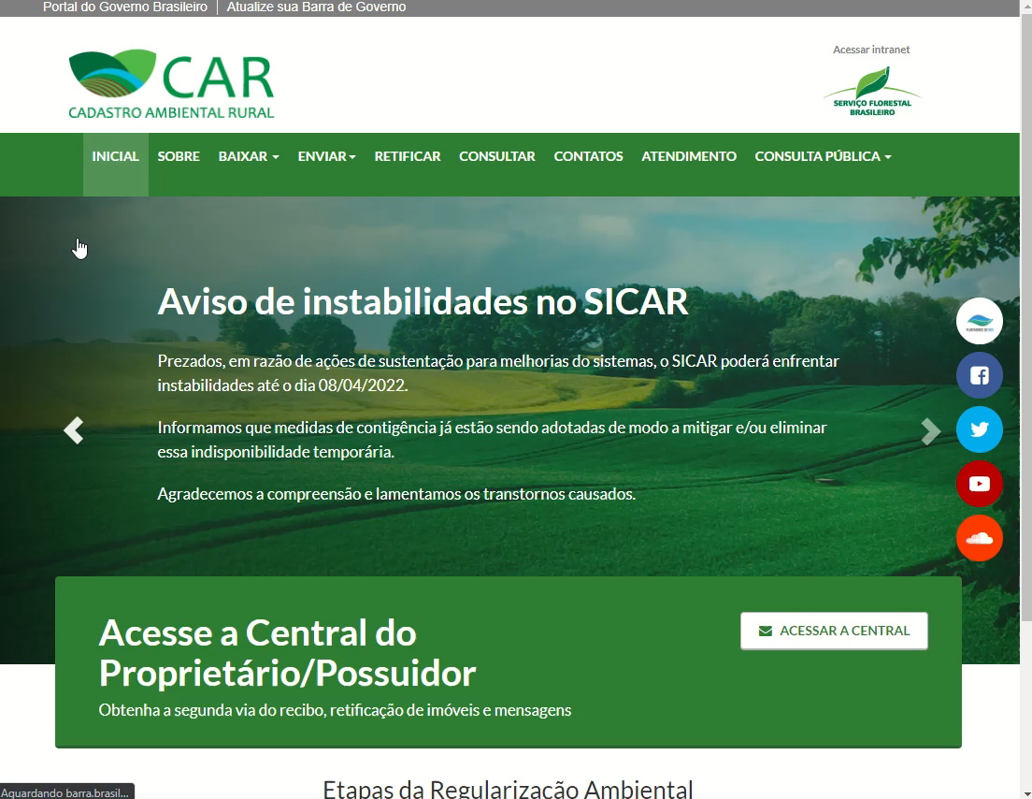
Exemplos de Produtos Digitais
Plataforma:
Ambiente digital consolidado para consulta, inserção e comunicação de informações
https://www.car.gov.br/

Slide 9
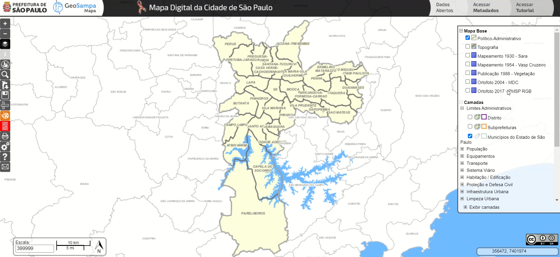
Exemplos de Produtos Digitais
Web mapping:
Uso de geointeligência para obtenção de insigths geoespaciais
http://geosampa.prefeitura.sp.gov.br/PaginasPublicas/_SBC.aspx

Slide 10
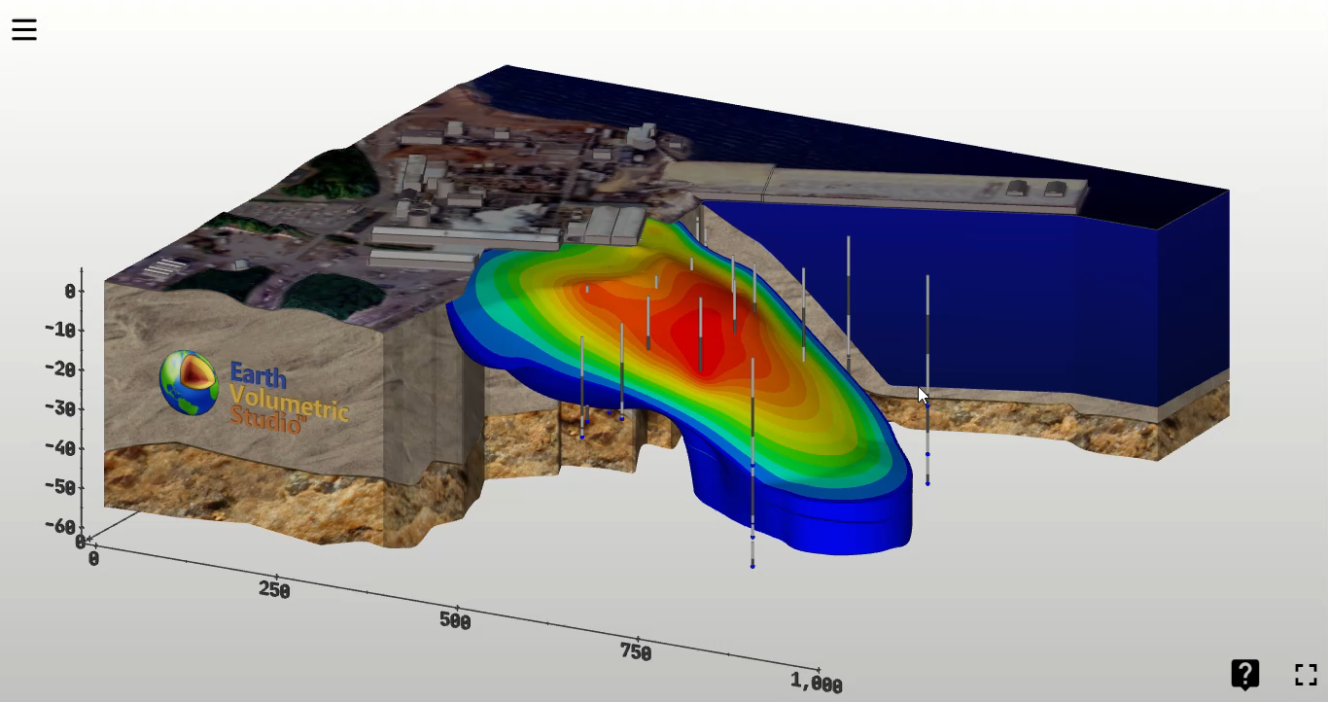
Exemplos de Produtos Digitais
Modelagem 3D:
Inserção de informações nas coordenadas x, y e z para maior representatividade de modelos conceituais
https://www.ctech.com/

Slide 11
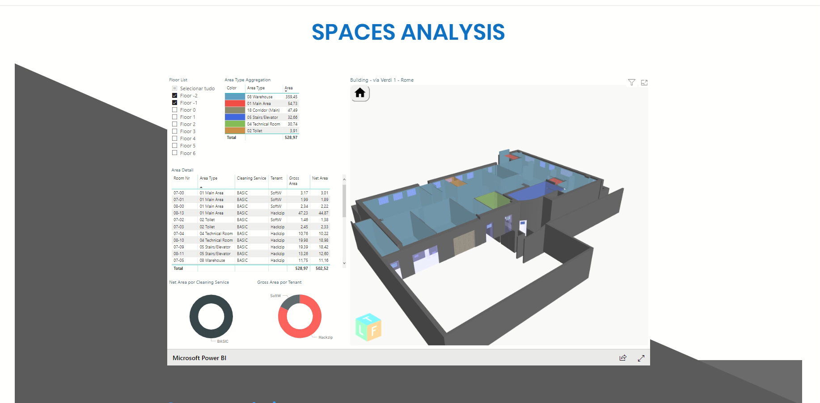
Exemplos de Produtos Digitais
Building Information Model (BIM):
Estruturação de dados para ativos – tal como sistemas de remediação, fontes de contaminação, etc.
https://www.bimservices.it/

Slide 12
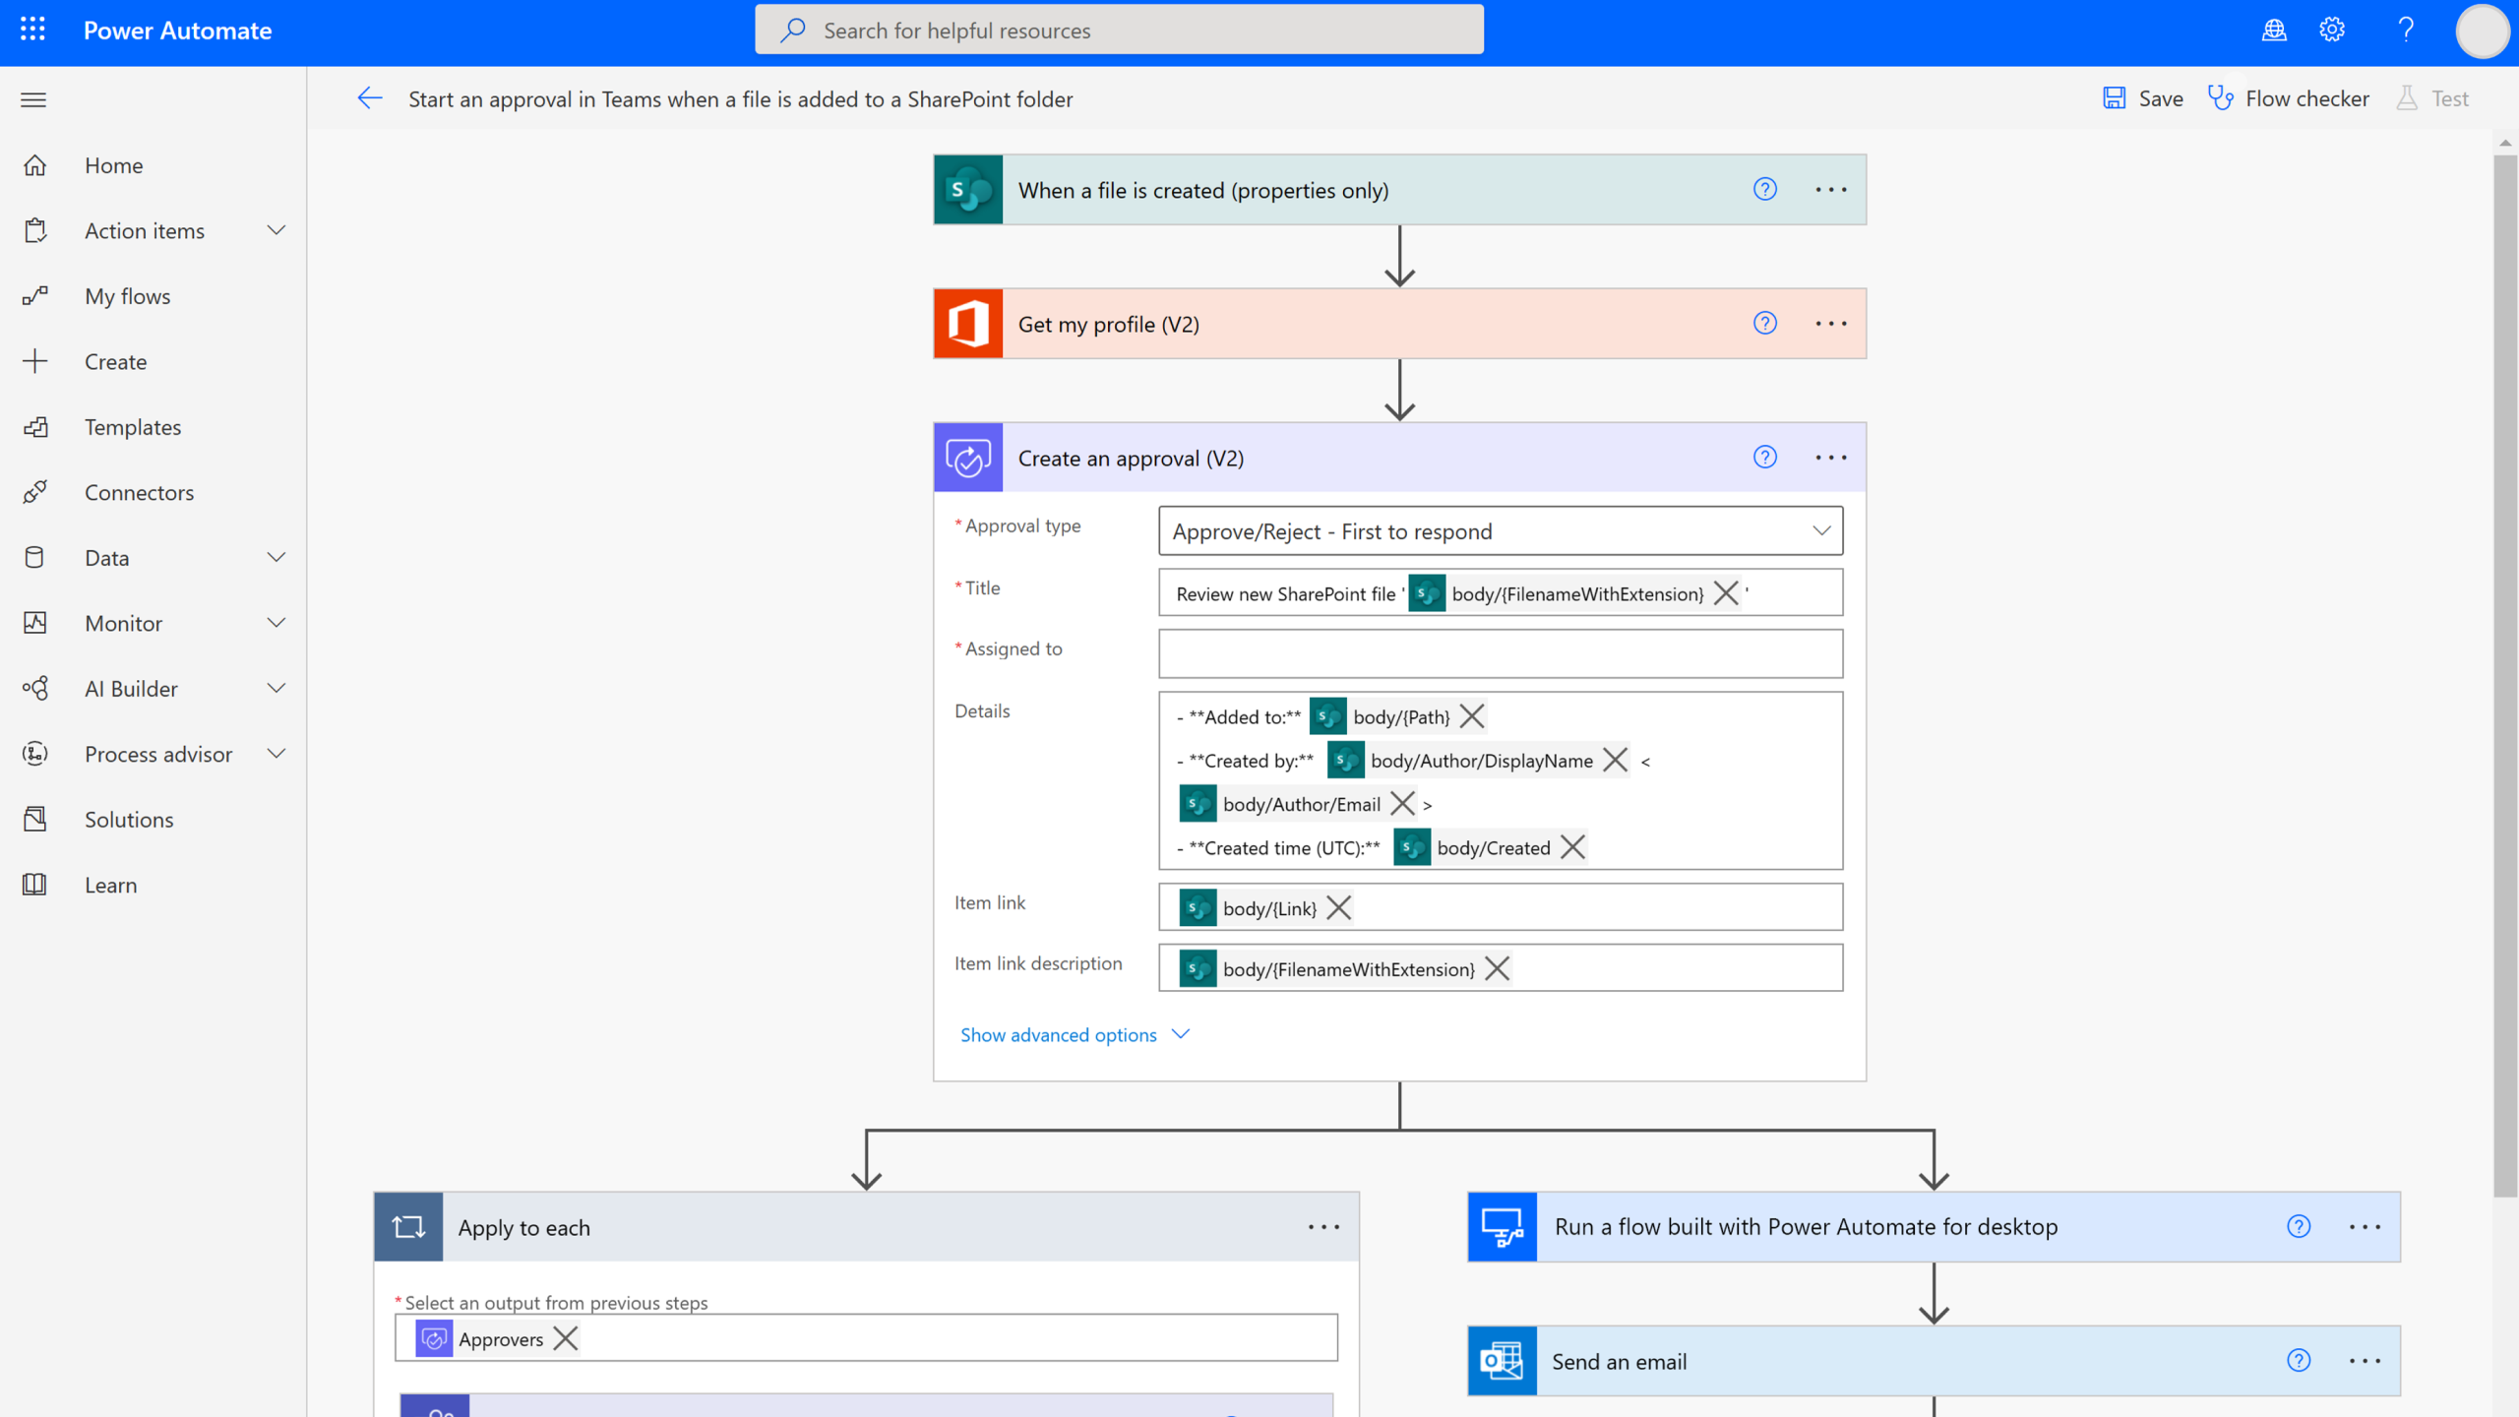
Exemplos de Produtos Digitais
Automação:
Elaboração de fluxos digitais de trabalho.
https://powerautomate.microsoft.com/pt-br/

Slide 13
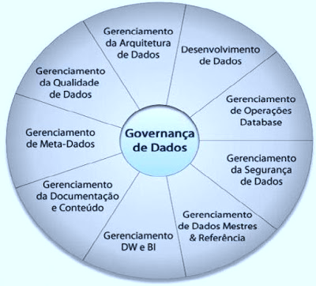
O que avaliar na gestão de dados ambientais?
1
Obtenção e acesso aos dados
2
Estruturação e armazenamento de dados
3
Disponibilidade e consumo de dados
4
Privacidade e Segurança
5
DAMA International DAMA DMBOK- 2nd Edition
Controle de Qualidade dos Dados

Slide 14

O que entregar em serviços de dados ambientais?
Agile
Protótipos
Plataforma Segura
App de coleta de Dados
Database
Dashboards
Implementação Acompanhada
Documentação leve
Gestão da qualidade de dados

Slide 15








Qual melhor método de gerenciamento?
Valores Agile
Papéis Agile
Unidade
Simplicidade
Transparência
Adaptabilidade
Project Owner (PO)
Interações individuais e em equipe superior a processos e ferramentas
Solução funcional superior a documentação abrangente
Colaboração do cliente superior a negociação de contratos
Respondendo à mudança superior a seguir um plano
Scrum Master
Executores
Cerimônias e Artefatos Agile
Projetos Digitais
Project Backlog
Sprint Planning
Desenvolvimento
Sprint Review
Sprint Backlog
Daily Scrum
PO (priorização)
Scrum Master
https://agilemanifesto.org/

Slide 16
Ferramentas Digitais

Slide 17
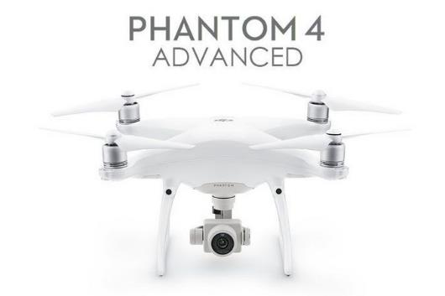
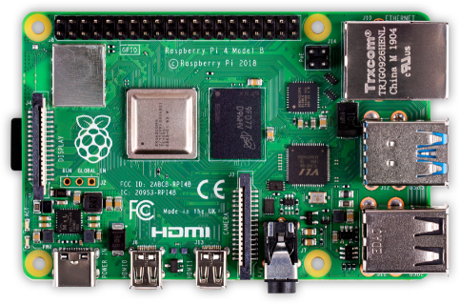
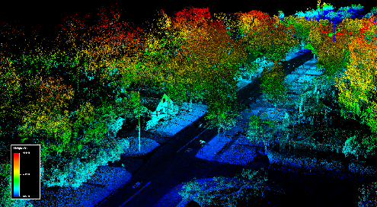
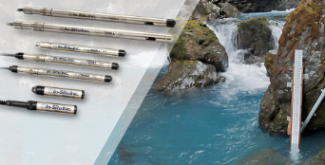
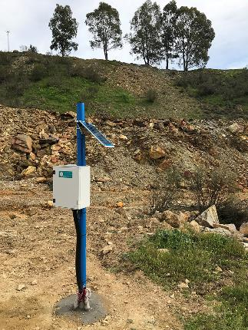
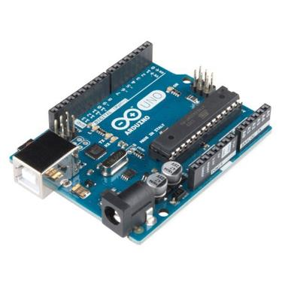
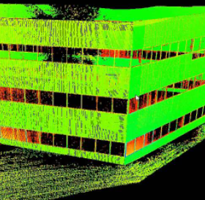
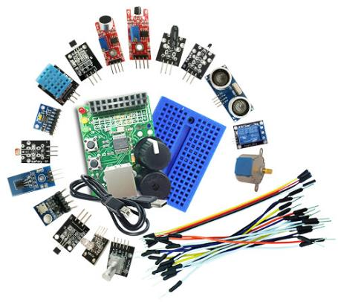
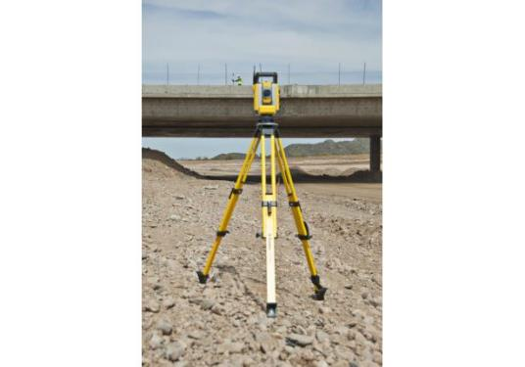
Dispositivos de Coleta de Dados
LIDAR
RASPBERRY
Drone
DATA LOGGER
TELEMETRIA
ARDUINO
POINT CLOUD
TOPOGRAFIA
SENSORES
Gestão de Dados – Agosto 2019

Slide 18
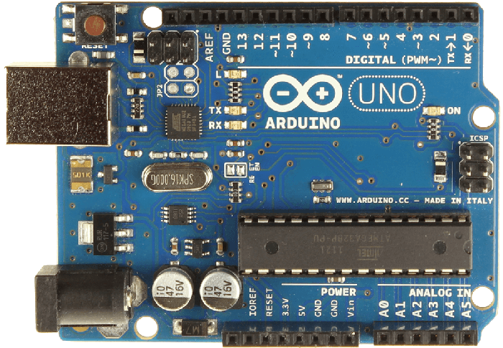
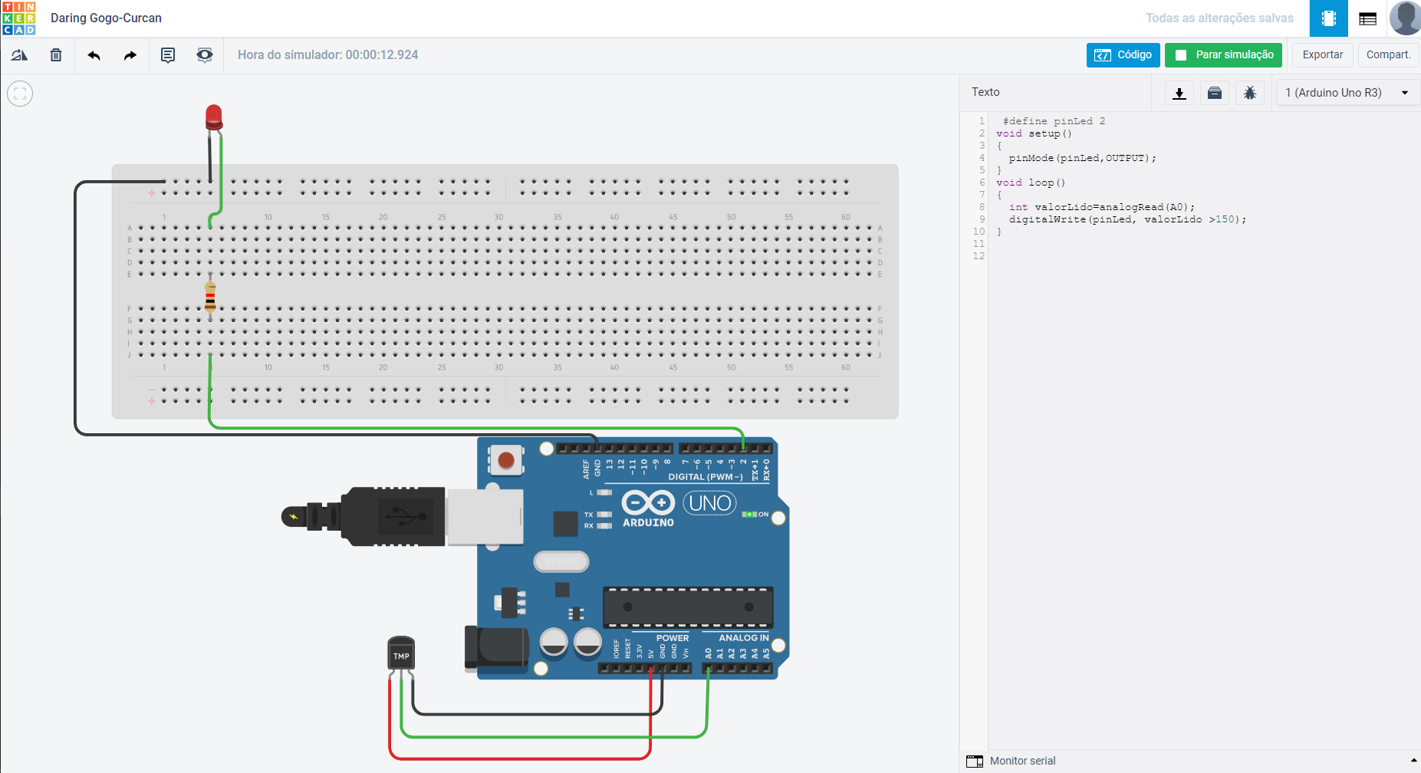
Dispositivos de Coleta de Dados
Como obter dados em alta resolução (espacial e temporal) a baixo custo?
https://www.arduino.cc/
https://www.tinkercad.com/

Slide 19
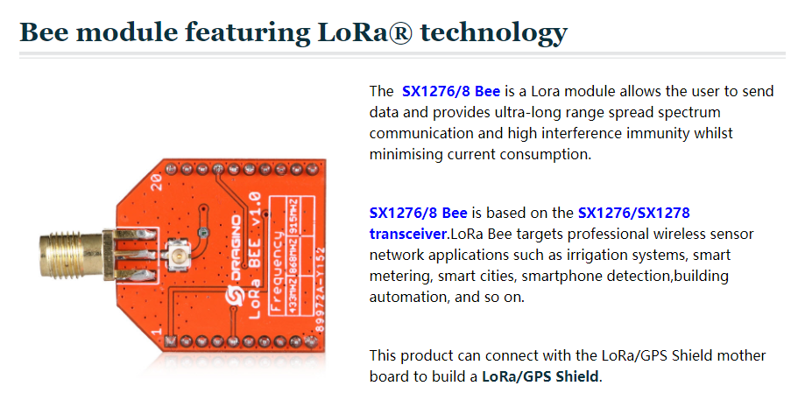
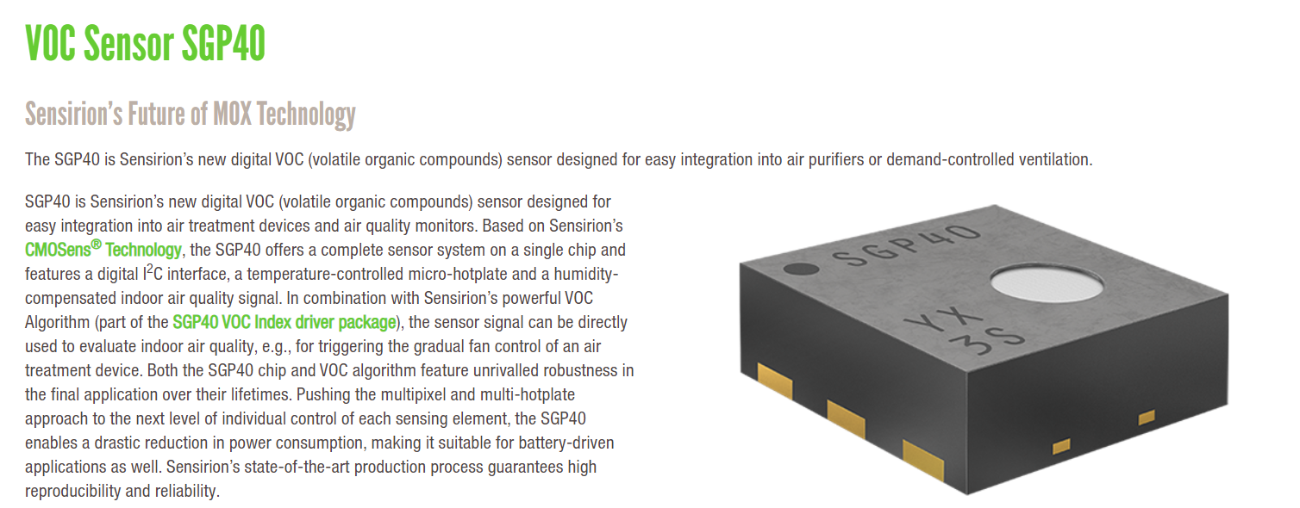
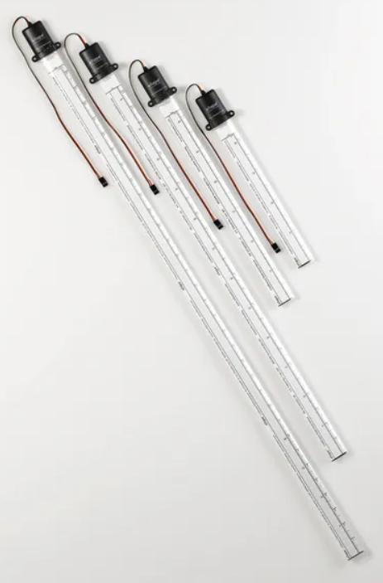
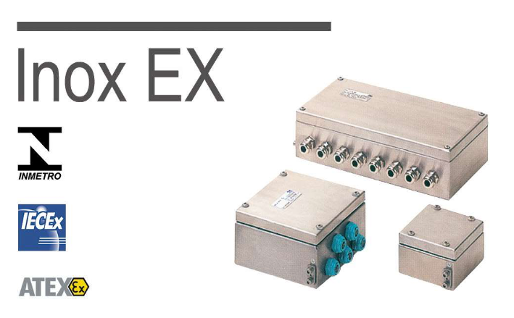
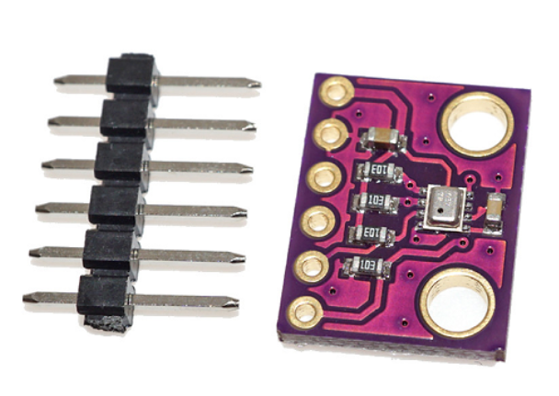
Dispositivos de Coleta de Dados
Itens interessantes para Bill of Materials (BOM)
ABC-01
https://www.dragino.com/products/lora/item/109-lora-bee.html
https://www.sensirion.com/en/environmental-sensors/gas-sensors/sgp40/
https://milonetech.com/products/standard-etape-assembly
https://blogmasterwalkershop.com.br/arduino/como-usar-com-arduino-sensor-de-pressao-e-temperatura-bmp280
http://phoenixmecano.com.br/EX_Inox_e_PLE_2016.pdf

Slide 20



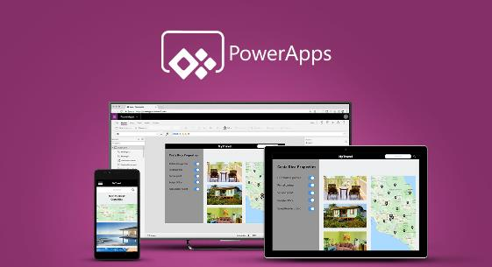
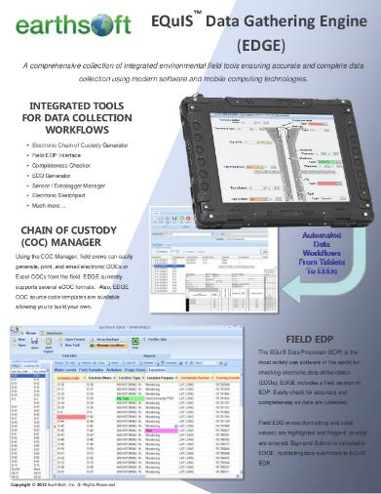
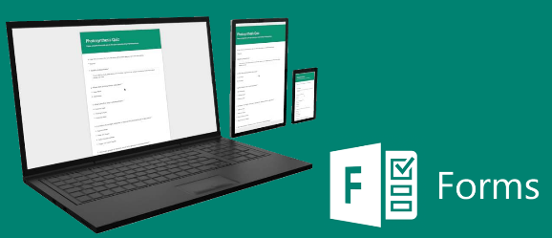
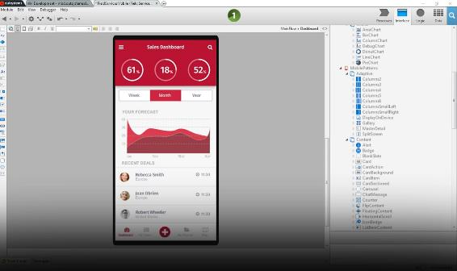

Aplicativos de Coleta de Dados
ABC-01
Outsystems

Slide 21










Gerenciamento de Dados
ABC-01

Slide 22
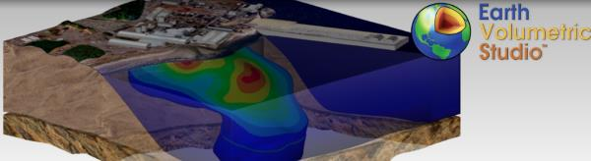
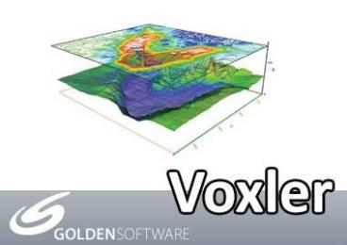








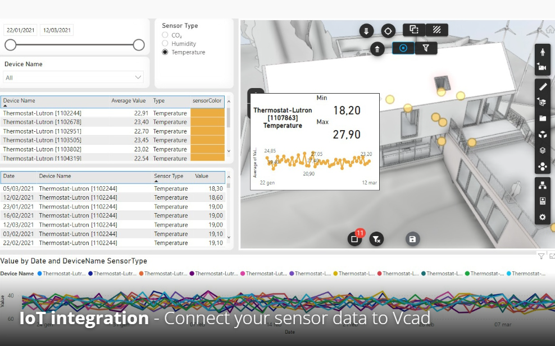
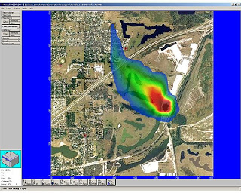
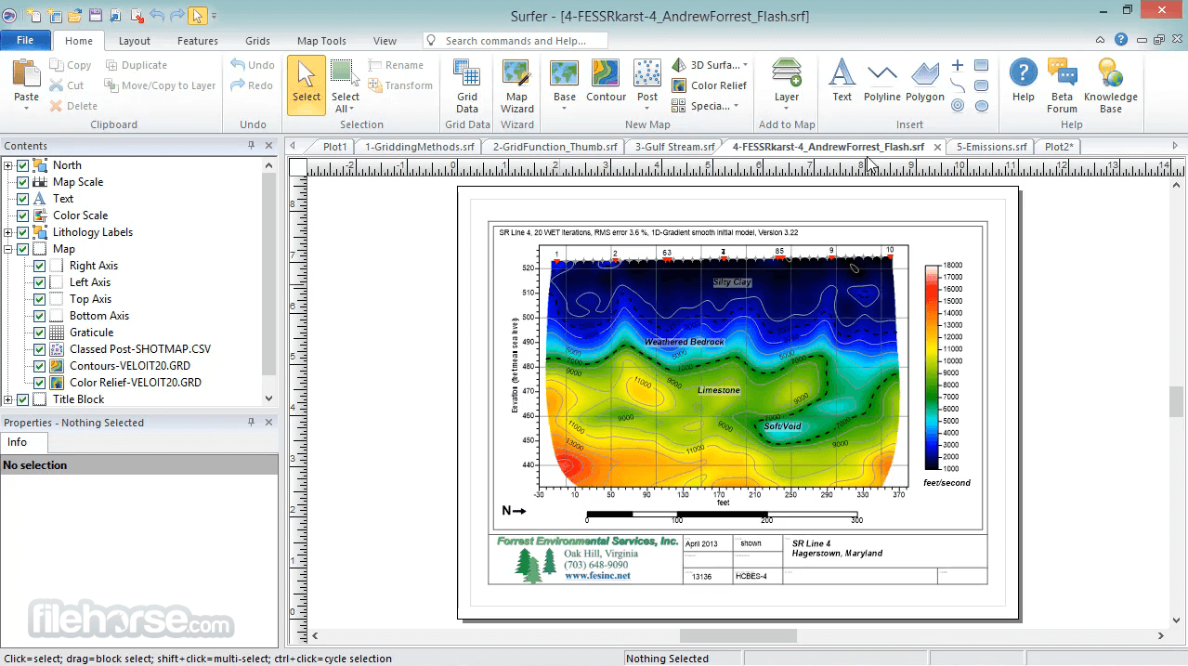
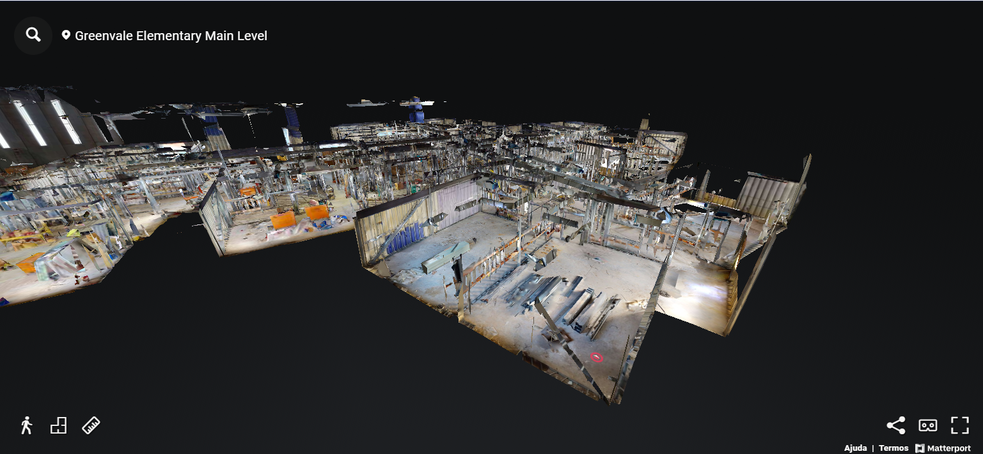
Análise de Dados
ABC-01

Slide 23
Aquisição de Dados

Slide 24

Exercício Forms + Power Apps
Criando app para coleta de dados de nível d’água de campo no MS Forms e no MS Power Apps
https://forms.office.com/
https://powerapps.microsoft.com/

Slide 25
EXCEL Para Meio Ambiente

Slide 26
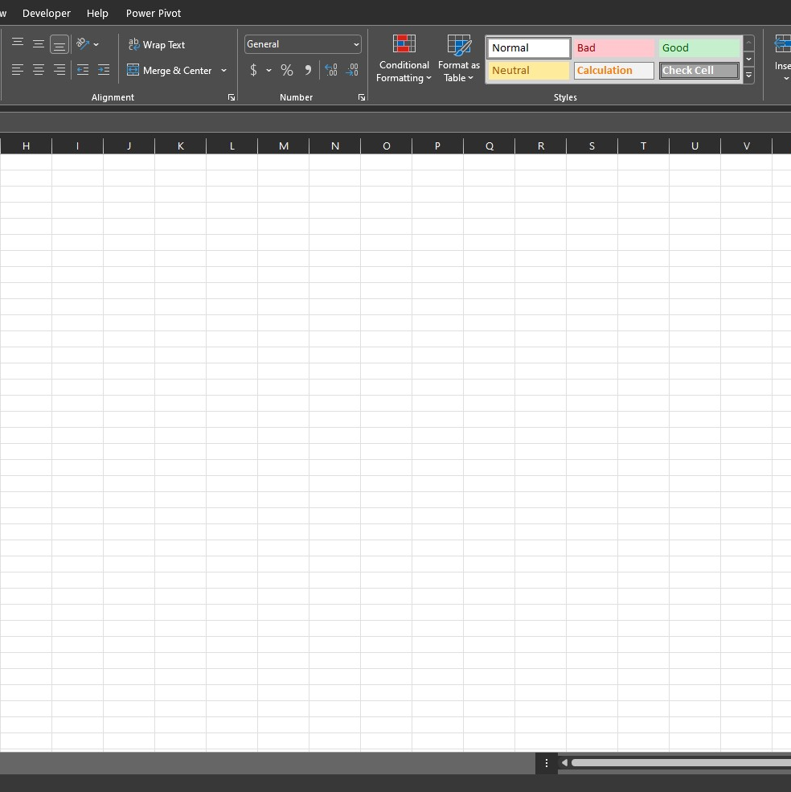
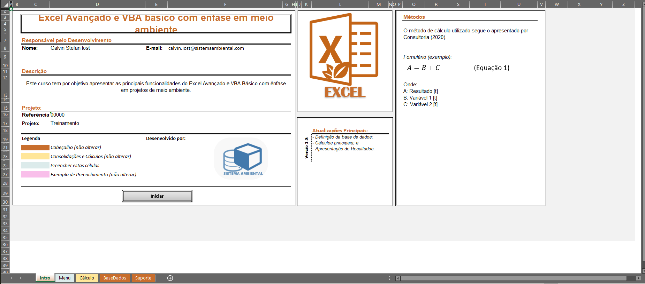
EXCEL com Enfâse em Meio Ambiente
Relembrando o Básico
Montando a aba ‘Intro’.
Vamos utilizar recursos do Excel Básico, tais como:
Formatação de células
Uso de ‘Shapes’ e ‘Pictures’
Mesclas de células
Criando logotipos simples
Legenda de cores
Funções Básicas

Slide 27

EXCEL com Enfâse em Meio Ambiente
Atalhos de movimentação são adequados para nos locomovermos em uma planilha de maneira rápida.
Vamos testar os seguintes atalhos na aba ‘BaseDados’:
Crtl+End / Crtl+Shift+End : Avança / Seleciona até a última célula já utilizada (dados ou formatação) na aba.
Crtl+Home / Crtl+Shift+Home : Avança / Seleciona até a primeira célula da aba.
Crtl+→ / Crtl+Shift+→: Avança / Seleciona até a célula mais a direita da célula atualmente selecionada.
Crtl+PageDown / Crtl+PageUp: Se desloca pelas abas.
Alt+Tab: Se desloca pelos arquivos abertos.
Crtl+Space / Shift+Space: Seleciona a coluna / linha a partir da seleção atual.

Slide 28

EXCEL com Enfâse em Meio Ambiente
Exercícios
Exemplo | Função
1) Calcular massa removida. | Vlookup + Match / Xlookup
2) Retornar a concentração do poço de monitoramento para dia e horário determinado. | Vlookup + Match + Funções de Datas + Concatenações
3) Contabilizar resíduos por unidade operacional, local de tratamento e tipo. | SumIfs / CountIfs / AverageIfs / Iferror / Unique
4) Ajustando dados fora do padrão | VBA
5) Transposta – Evidenciando Violações | VBA + Formatação Condicional
6) Combinando Tabelas | Power Query
7) Transposta – Conversão para Base Estruturada | Power Query

Slide 29

MUITO OBRIGADO!!!
Calvin Iost – calvin_iost@hotmail.com
https://www.linkedin.com/in/calvin-iost/

